Slide 1
SU ÜRÜNLERİ YETİŞTİRİCİLİĞİNİN TEMEL ESASLARI
2. Hafta

Slide 2
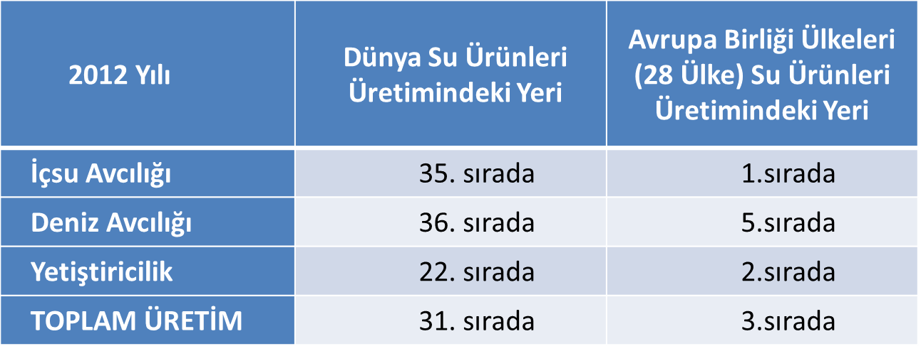
Türkiye’nin su ürünleri üretimindeki yeri
2. Hafta

Slide 3
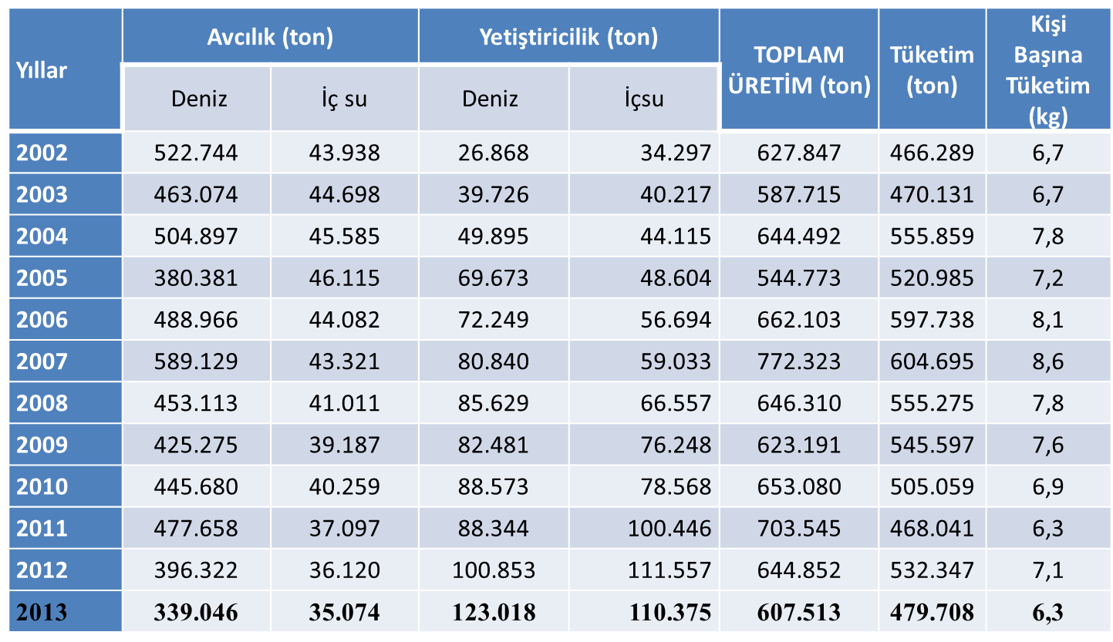
Türkiye’nin Su Ürünleri Üretim ve Tüketim Değerleri

Slide 4
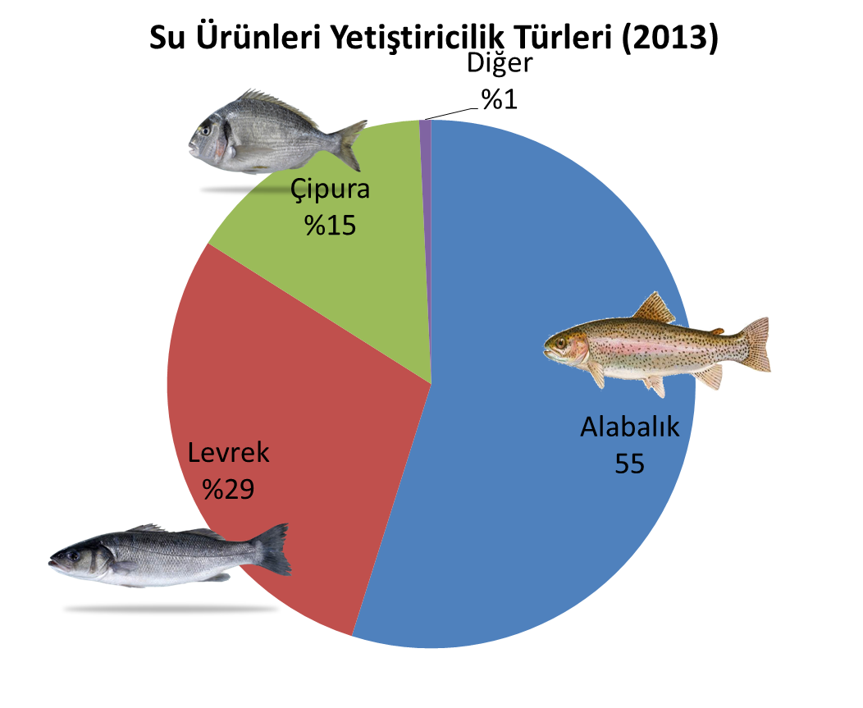

Slide 5
Su ürünleri yetiştiriciliğinde çevresel faktörler
Su Ürünleri Yetiştiriciliğinde su temini ve kalitesi önemli bir faktördür.
Yetiştiricilik açısından ihtiyaç duyulan su, buharlaşma ve sızıntı ile sistemden uzaklaşacak su kayıpları ve yağışlar-akarsu kaynakları ile sisteme giriş yapacak suyun dengesi dikkate alınarak temin edilmelidir.
2. Hafta

Slide 6
Balık üretim sistem ve tesislerinin sınıflandırılması
Kuluçka tesisleri
Damızlık Üniteleri
Yumurta alım üniteleri
Larva Yetiştirme Üniteleri
Yavru Yetiştirme Üniteleri
Besleme Üniteleri
Ağ Kafesler
2. Hafta

Slide 7
Balık üretiminde yetiştirme sistemleri
-Ekstansif yetiştiricilik: Gübreleme, 0-1 ton/yıl ürün
-Yarı-entansif yetiştiricilik:Gübreleme+Tamamlayıcı yemleme, 1-20 ton/yıl
-Entansif yetiştiricilik: Karma yem, 20-1000 ton/yıl ürün
2. Hafta

